Slide 1
ПРЕЗЕНТАЦІЯ КУРСОВОЇ РОБОТИ НА ТЕМУ:
“ІНФОРМАЦІЙНА СИСТЕМА ВЕЛОМАЙСТЕРНІ”

Slide 2
Чому “Інформаційна система веломайстерні”?
При функціонуванні веломайстерні з’являється багато проблем: облік, аналіз та оптимізація майстерні. Робітники працюють з фінансами без допоміжних засобів через відсутність методу збереження даних про товар для подальшого відстеження його наявності, замовлення клієнтів, заробітні плати робітників та фінансовий обіг майстерні.
Веломайстерня немає можливості продуктивно розвиватися через неможливість оптимізації роботи з даними. Саме тому на допомогу прийде інформаційна система (ІС), що дозволяє зберігати усі важливі дані та зручно і швидко оперувати ними через підготовлені функції у інтерфейсі ІС.

Slide 3
Основні задачі системи
Додаток надасть можливість переглядати, додавати, видаляти та оновлювати дані таблиць, створених для збереження даних веломайстерні. Уся інформація записується у базу даних(БД), з якою працює інтерфейс-додаток.
БД має тригери, що не тільки полегшуються роботу з деякими полями таблиць, а і автоматично рахує прибуток та витрати майстерні. Окремо від тригерів система має п’ять запитів, що оптимізують процес роботи з даними. Також ІС має представлення, що рахує загальний прибуток за місяць, враховуючи не тільки фінансовий обіг, який рахують тригери, а й заробітні плати робітників.

Slide 4




Використані технології
MySQL Workbench. Це інструмент для розробки та управління базами даних MySQL, що надає графічний інтерфейс користувача для створення таблиць, запитів, звітів та інших об'єктів бази даних.
ERDPlus. Це онлайн-інструмент для створення діаграм сутностей зв'язків (ERD), який дозволяє створювати, модифікувати та налагоджувати ER-діаграми з будь-якого пристрою з підключенням до Інтернету.
Visual Studio. Це інтегроване середовище розробки (IDE) від Microsoft для створення різноманітних програмних продуктів для різних платформ, таких як Windows, Android, iOS, Xbox і багатьох інших.
ADO.NET (ActiveX Data Objects .NET). Це технологія доступу до даних для платформи .NET від Microsoft, яка надає різноманітні інструменти для звернення до баз даних, обробки даних та взаємодії з ними.

Slide 5
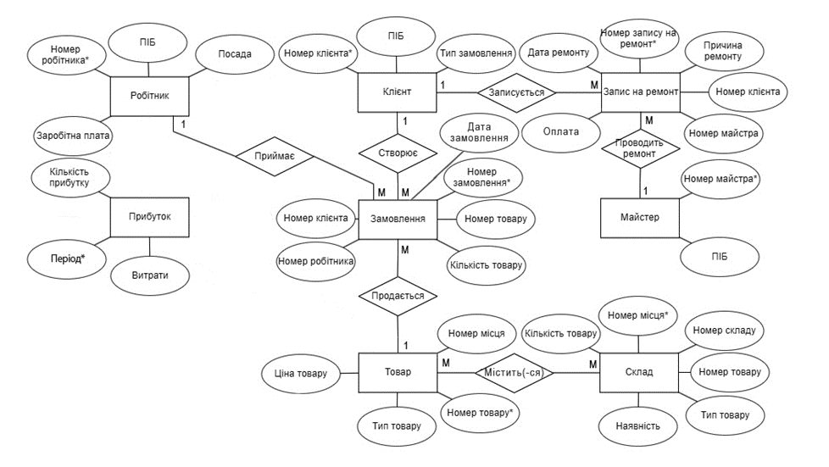
Концептуальна модель бази даних

Slide 6
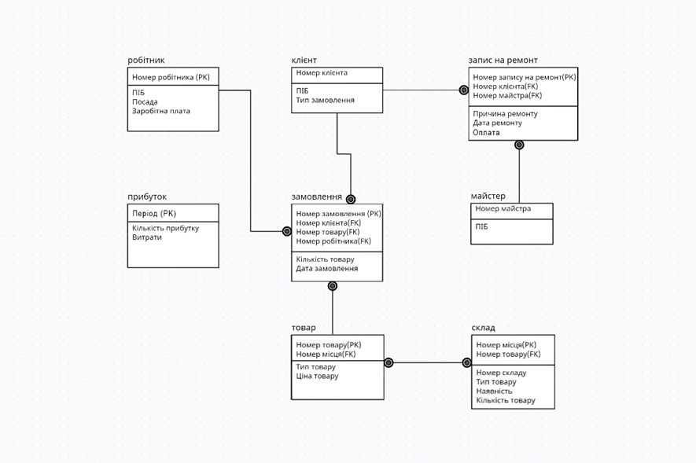
Логічна модель бази даних

Slide 7
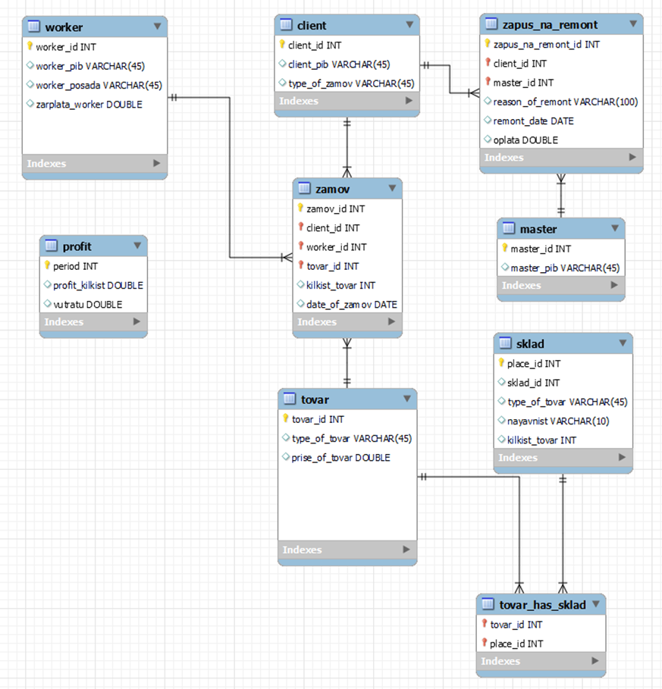
Фізична модель бази даних

Slide 8
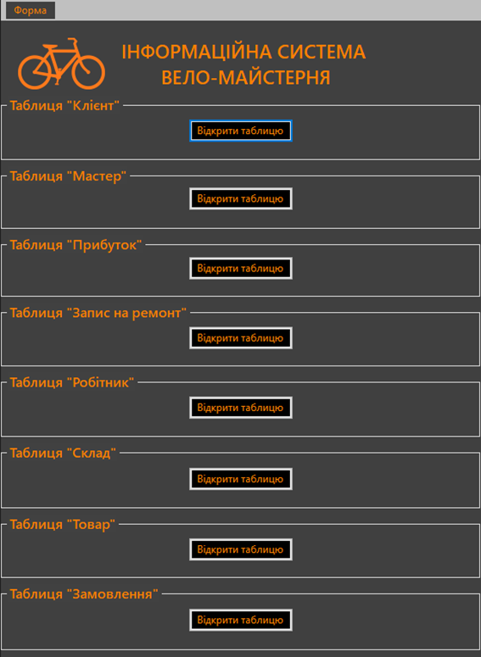
Інтерфейс додатку (Головне меню)

Slide 9
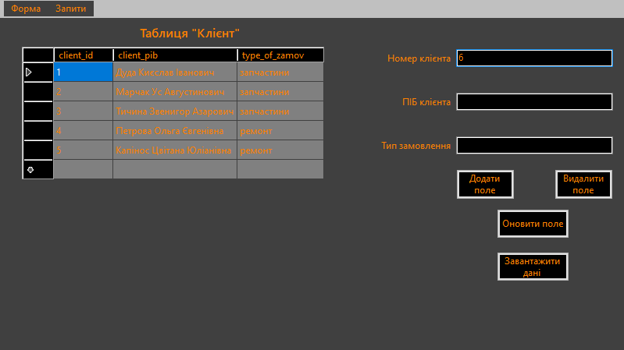
Інтерфейс додатку (Перегляд форми)

Slide 10

Інтерфейс додатку (Взаємодія з формами та запитами)
Взаємодії з формою, запити, представлення виконані через панелі у верхньому лівому кутку кожної форми:

Slide 11
Висновки
В результаті виконання курсової роботи було спроектовано ІС Вело-майстерня, яка полегшує роботу працівників та адміністрації майстерні. Спроектована база даних містить інформацію про клієнтів, працівників, товари, замовлення та прибуток майстерні.
На основі цієї інформації були створені тригери, представлення та запити для реалізації функціональності додатку, а також CRUD (Create, Read, Update, Delete) операції.
У подальшому дану інформаційну систему можна розширити новими тригерами, такими як: зменшення кількості одиниць товару на складі при створенні нового замовлення та виведення автоматично підрахованої ціни замовлення, враховуючи ціну товару та кількість, яка замовляється.

